Slide 1
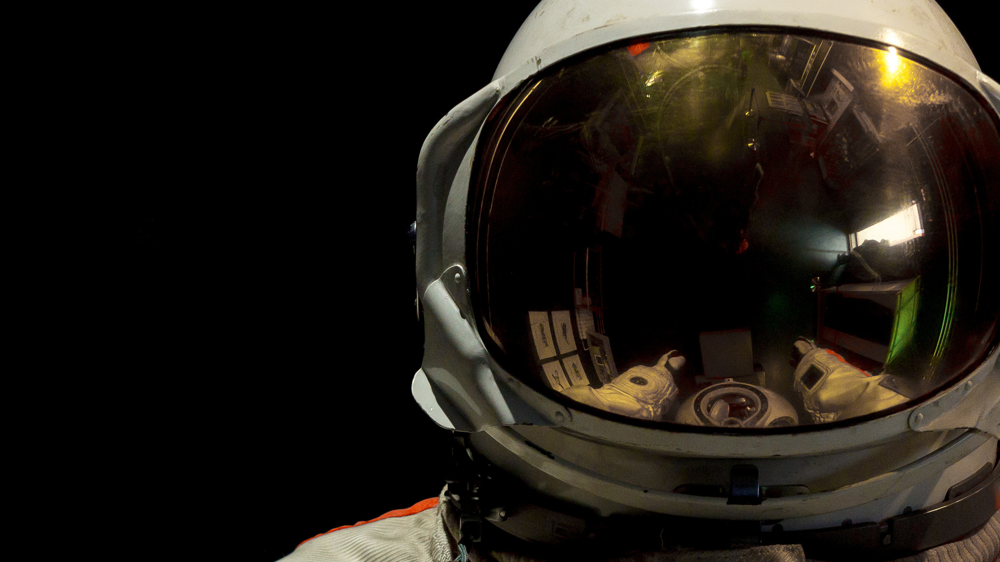

Всеукраїнський інтерактивний конкурс “МАН-Юніор Дослідник”
Номінація: “Технік-Юніор”
Стабілізація посадкового модуля
Автори проєкту:
Новаківський Марко,
учень 6 класу Навчально-виховного комплексу
"Школа комп'ютерних технологій -
Львівський технологічний ліцей"
Керівник проекту: Сагайдак Роман Васильович, Завідувач науково-дослідної лабораторії
Ресурсно-методичного центру
Навчально-виховного комплексу
"Школа комп'ютерних технологій –
Львівський технологічний ліцей"

Slide 2

Актуальність і проблема
Освоєння Місяця є одним із ключових напрямів сучасної космічної науки.
Посадка апаратів на поверхню залишається складним завданням через:
нерівний рельєф (камені, кратери, нахили)
відсутність атмосфери
ризик перекидання апарата
Тому необхідні прості та надійні механічні рішення стабілізації.
Проблема
складність безпечної посадки на нерівну поверхню
залежність від складних електронних систем
ризик нестабільності після приземлення
Мета
Розробити модель посадкового пристрою, який забезпечує стабільне приземлення на різних типах поверхні Місяця.

Slide 3

Ідея проєкту
Принцип роботи
апарат опускається на поверхню
ноги контактують з ґрунтом
активуються фіксатори (магніти)
лапи блокуються у стабільному положенні
Це запобігає:
хитанню
перекиданню
зміщенню
Запропоновано посадковий модуль з адаптивними ногами, які:
підлаштовуються під рельєф
після контакту фіксуються за допомогою магнітного механізму
забезпечують стабільність конструкції
📌Особливість:
механічна фіксація замість складної електроніки

Slide 4
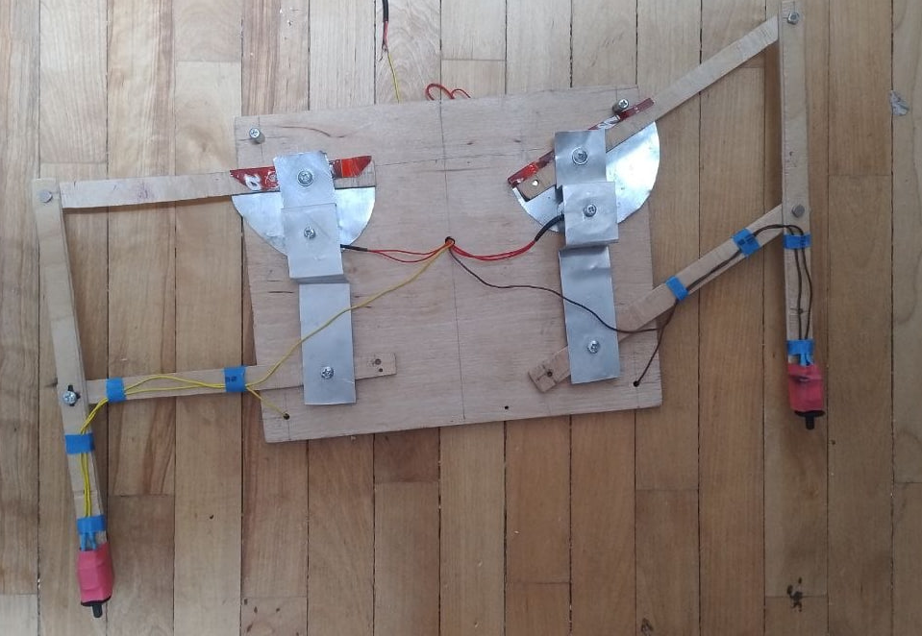

ЩО ЦЕ ЗА ПРИСТРІЙ
Це є пристрій який допомагає астронавтам виконати посадку на місяць працює на будь-якому рельєфі (рівному чи нерівному) але вони можуть бути тільки каміння або підйоми не більші ніж ноги пристроя для посадки.
модель пристрою для місячної посадки.

Slide 5
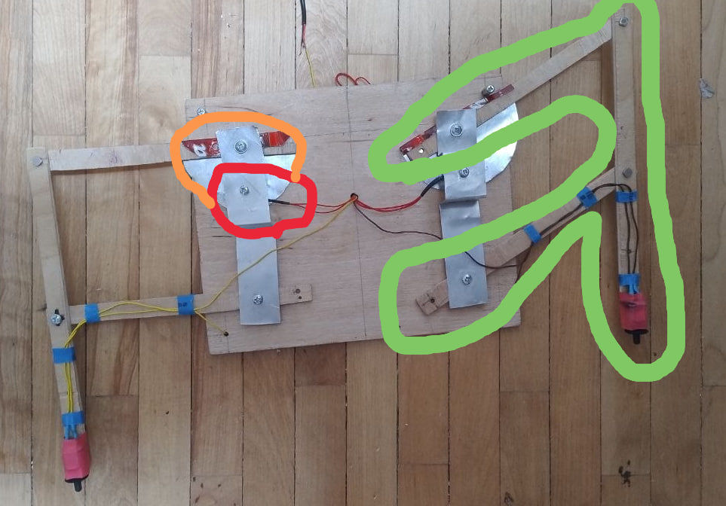
Цей пристрій працює задопомогою магніта і ноги до якої прикріплина металева пластина коли вимикачі на кінцях ніг обоє затиснуті магніти активуються і фіксують металеву пластину це блокує лапи і недає їм рухатись, що дасть йому приземлитись рівно незалежно від поверхні (каміння і так далі).
поясснення деталей .
зелене - нога.
червоний - магніт.
оранжевий - пластина металу.
ПРИНЦИП РОБОТИ ПОСАДКОВОГО ПРИСТРОЮ

Slide 6
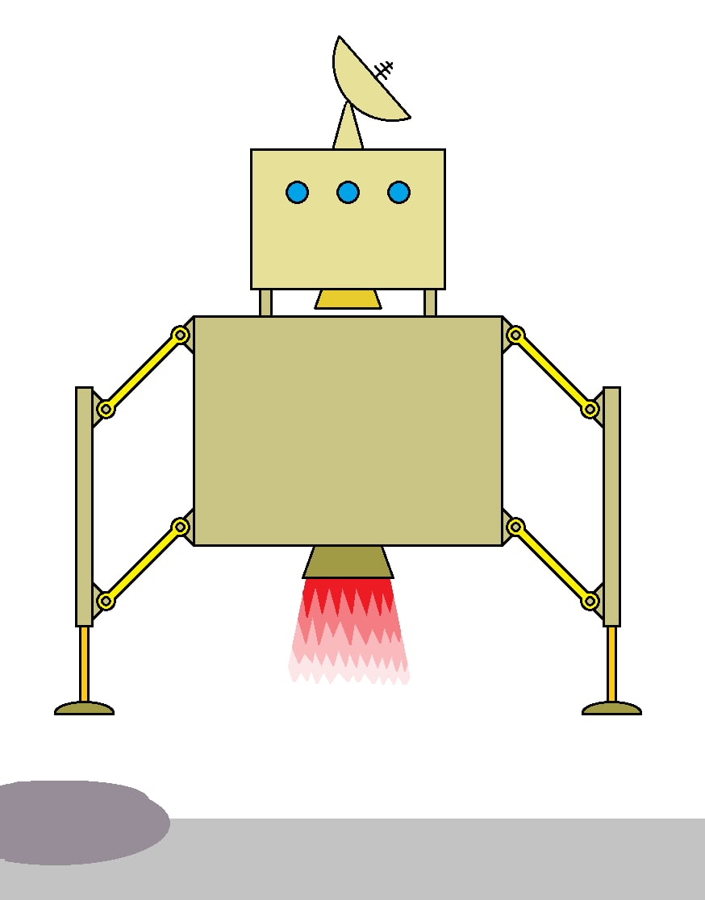
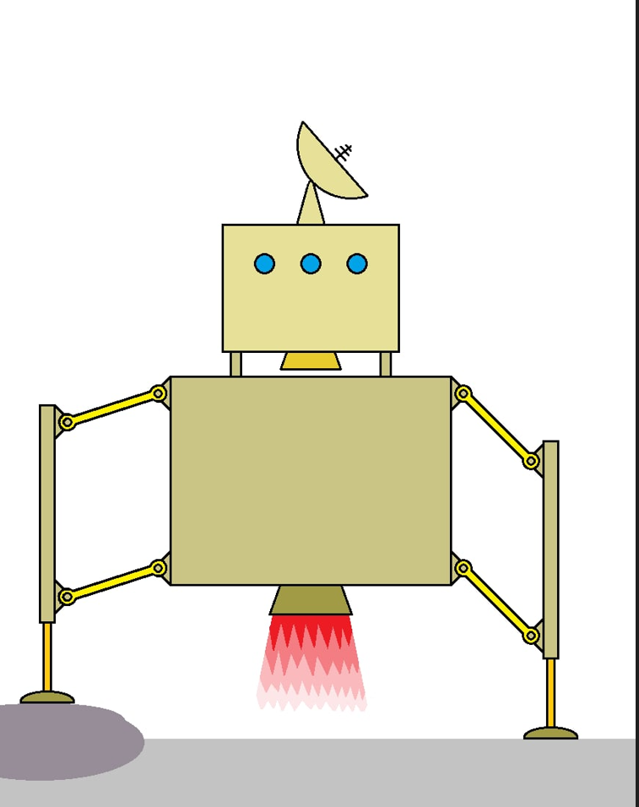
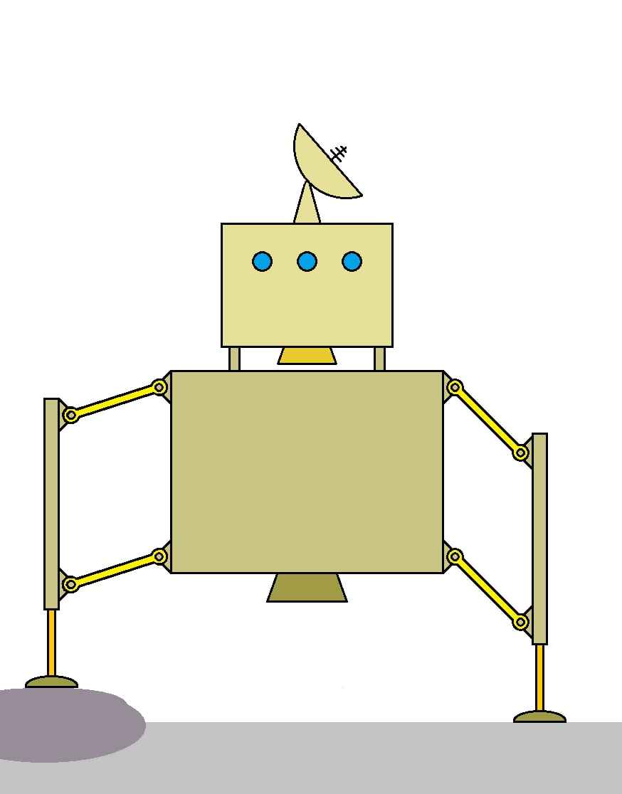
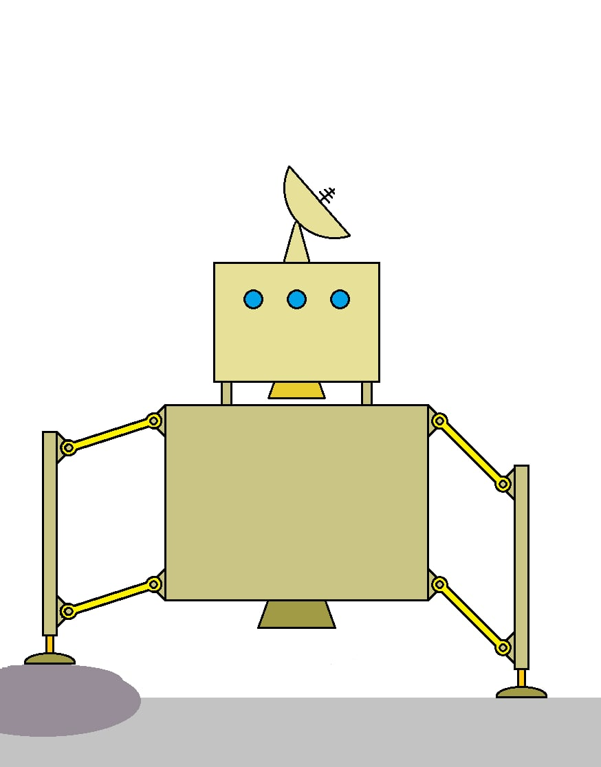
Послідовність посадки космічного апарата на місячну поверхню

Slide 7
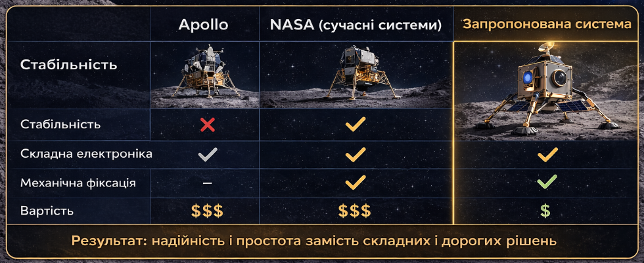
ПОРІВНЯННЯ:
Існуючі системи vs Запропонована систама
Адаптивна система посадки на Місяць

Slide 8
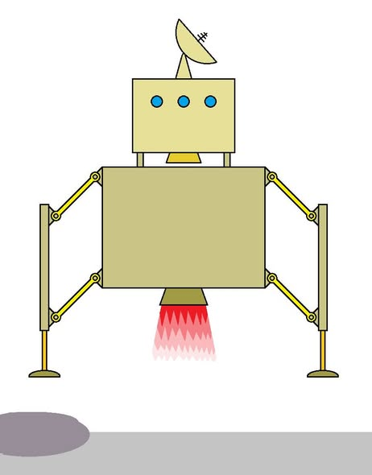
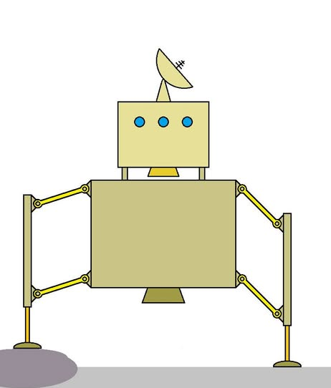
ЧИМ ВІН КРАЩИЙ ЗА ВЖЕ ІСНУЮЧІ (NASA)
моя система перевершує існуючі аналоги завдяки простоті
наприклад:
Невизначений і небезпечний рельєф
  Поверхня планет (особливо Місяця чи Марса) нерівна: каміння, кратери, схили
NASA змушена розробляти системи:
  Hazard Detection and Avoidance (HDA) — уникнення небезпек
  Pinpoint Landing (PPL) — точна посадка
Проблема: навіть сучасні сенсори можуть помилятися або не встигати обробити дані.
А ця система якраз це вирішує.

Slide 9
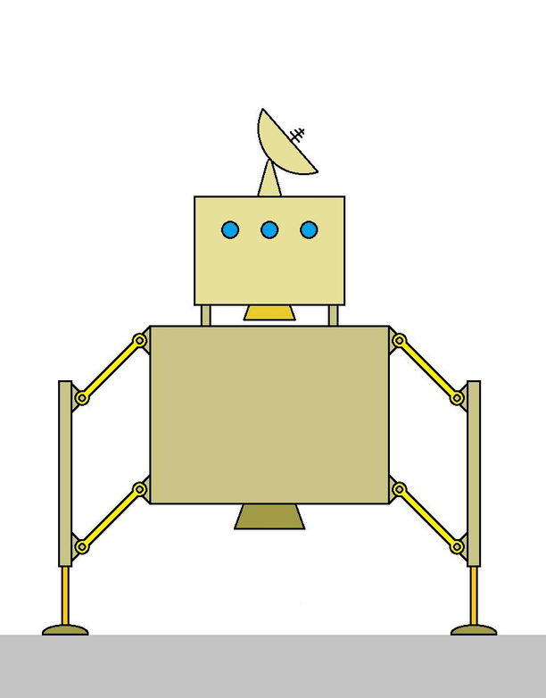
ЧИМ ВІН КРАЩИЙ ЗА ВЖЕ ІСНУЮЧІ (APOLO 11)
Оскільки посадкова система «Аполло-11» мала ніжки з амортизуючим матеріалом, що поглинав удар при жорсткій посадці але при певних умовах через слабкий удар старі системи не завжди спрацьовують повністю але якщо використовувати цю систему буде легца посадка апарат не перехилятися і буде більше місьць де виконати посадку.

Slide 10
Висновки
розроблено модель посадкового пристрою
запропоновано ефективний механізм стабілізації
доведено можливість адаптації до різного рельєфу
система підвищує безпеку посадки
Практичне значення
може використовуватись у роботизованих місіях
підходить для дослідницьких апаратів
забезпечує безпечну посадку
Отже, запропонований пристрій може бути використаний у майбутніх космічних місіях для забезпечення стабільної посадки на Місяці.

Slide 11
МОЯ СИСТЕМА — ЦЕ СТАБІЛЬНІСТЬ ТАМ, ДЕ ЕЛЕКТРОНІКА МОЖЕ ПІДВЕСТИ
Rimberio

